Slide 1
Methode11: Wie is het?
LINK

Slide 2
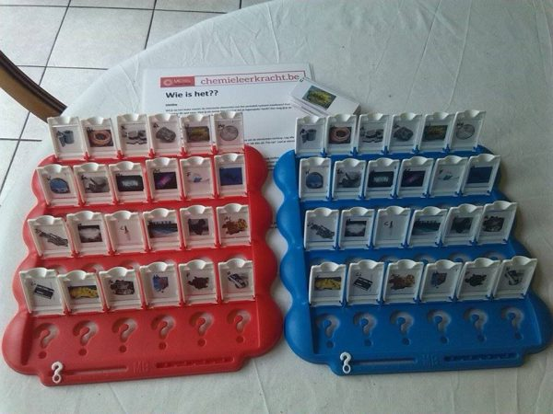
Wie is het?
Welk reactiepatroon is het?
Neemt een enkelvoudige stof deel aan de reactie?
Treedt een substitutiereactie op?
Vind je in de reactie een zout?
Treedt een elektronenuitwisseling op?
….

